Slide 1
Использование растений семейств Толстянковые и Кактусовые при создании флорариумов
Муниципальное бюджетное общеобразовательное учреждение «Центр образования №7 имени Героя Советского Союза Сергея Николаевича Судейского»
Проектная работа
на тему:
педагог дополнительного образования
Нагайцева Мария Сергеевна

Slide 2
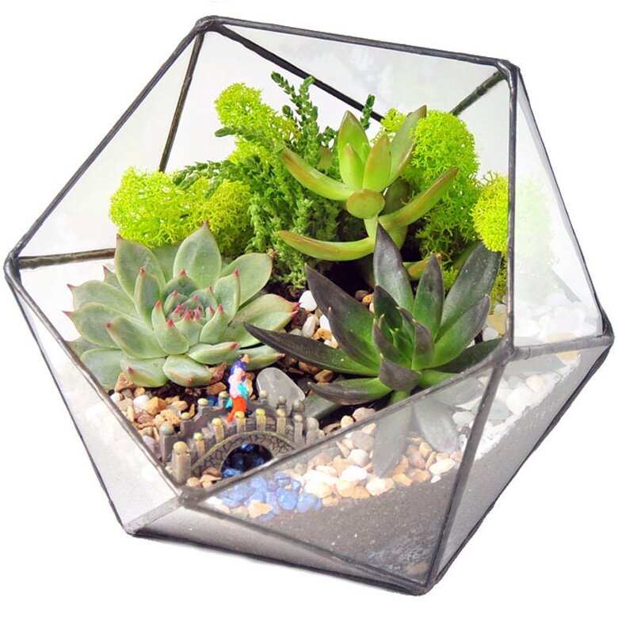
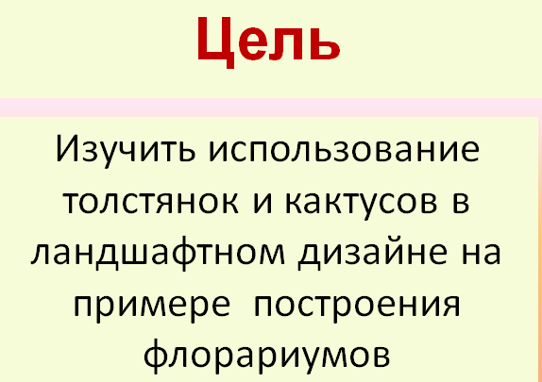
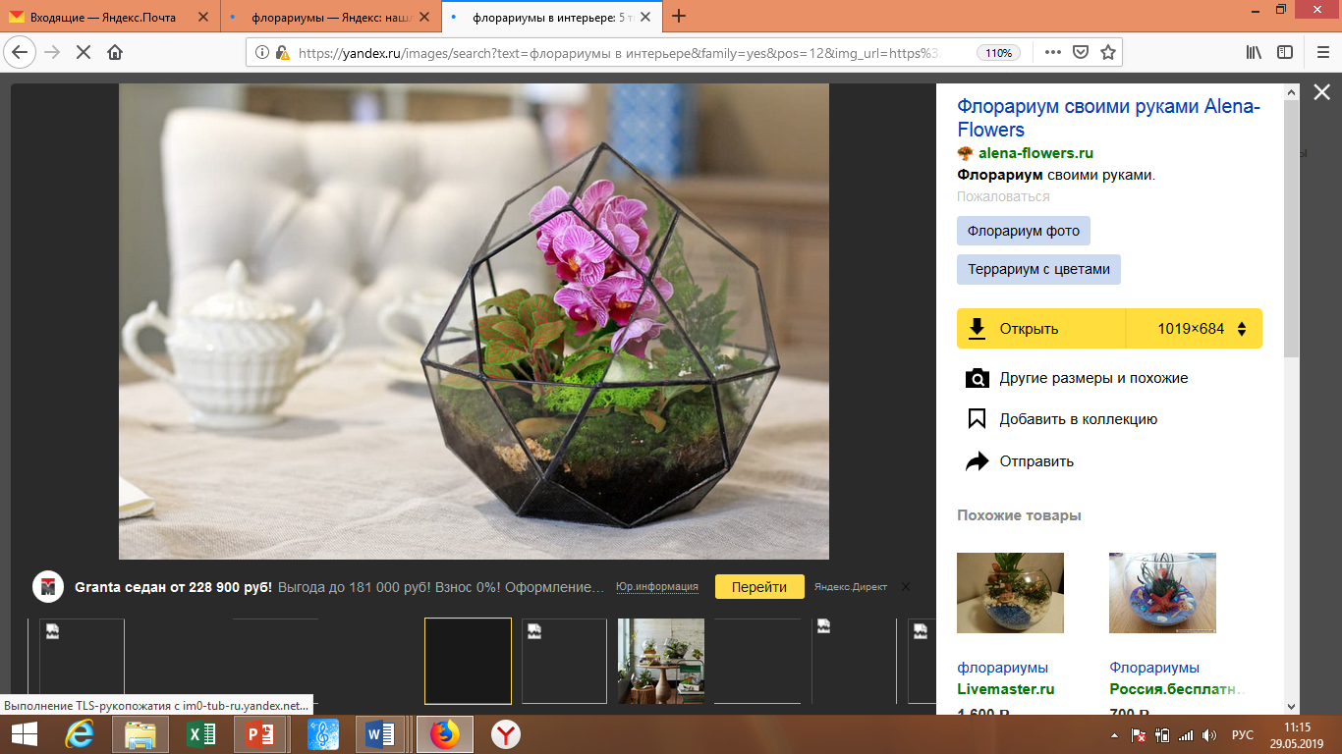
Актуальность
Изучение и разработка вариантов использования растений во флорариумах, при оформлении домашнего интерьера, так как долго не теряют своей декоративности и не прихотливы при выращивании

Slide 3
Задачи
Изучить морфолого-биологические и агротехнические особенности растений;
Определить эколого-эстетическое значение флорариумов с растениями семейств Толстянковых и Кактусовых в интерьерах;
Разработать проекты флорариумов с использованием растений представленных семейств;
Рассчитать себестоимость предложенных проектов.

Slide 4
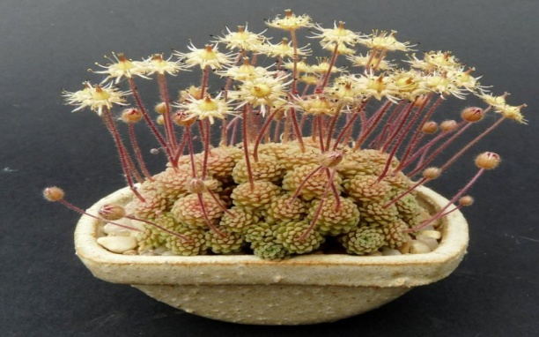
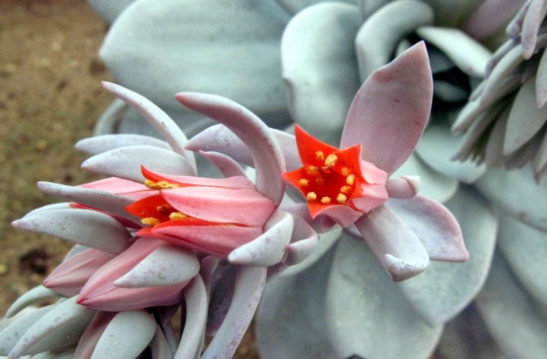
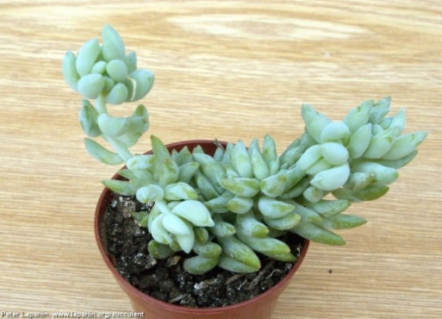
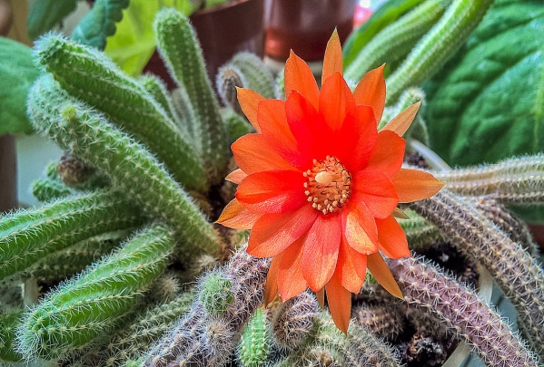
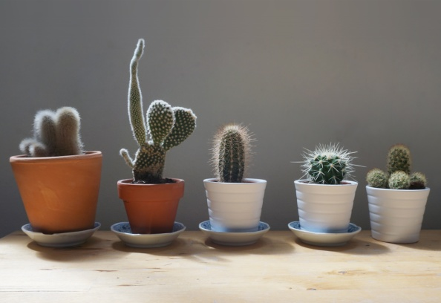
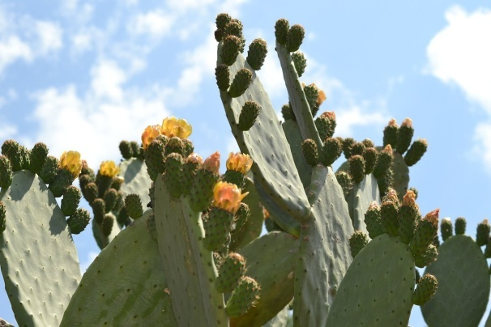
Морфологические особенности Толстянковых
Большинство представителей семейства — травы, встречаются также полукустарники и небольшие кустарники. Стебли кустарниковидных форм имеют травянистую анатомическую структуру
Кактусы бывают разных форм и размеров: кусты с обычными развитыми листьями , невысокие лиственные деревья, растения тропических лесов. Черта, выделяющая кактусы — специализированный орган – колючка
Морфологические особенности Кактусовых

Slide 5
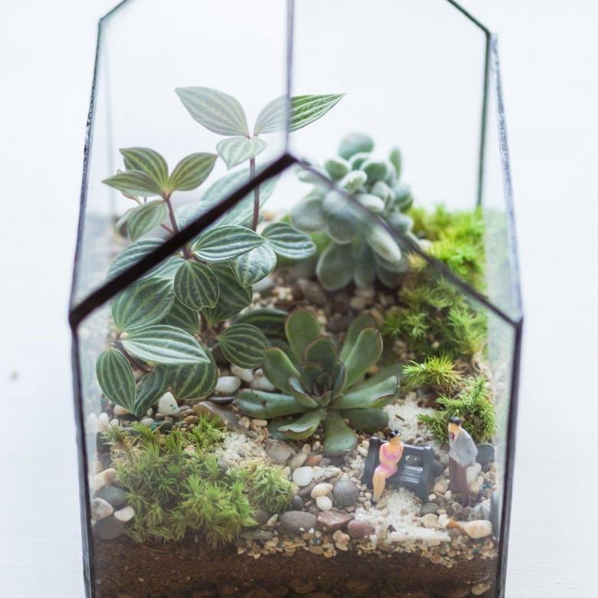
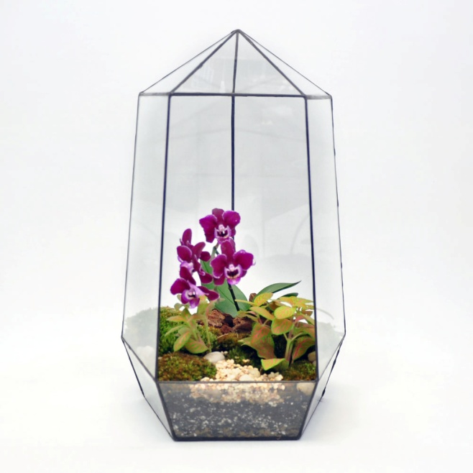
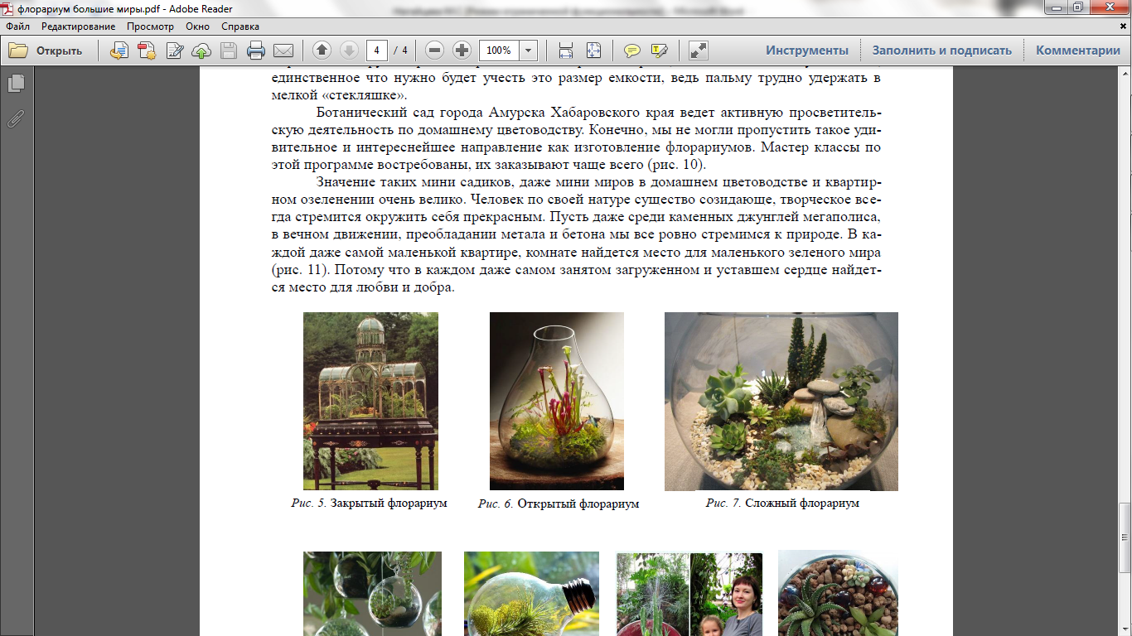
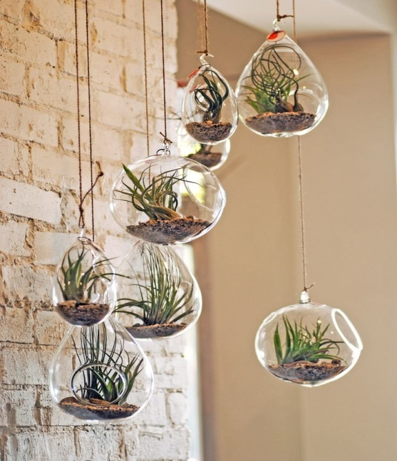
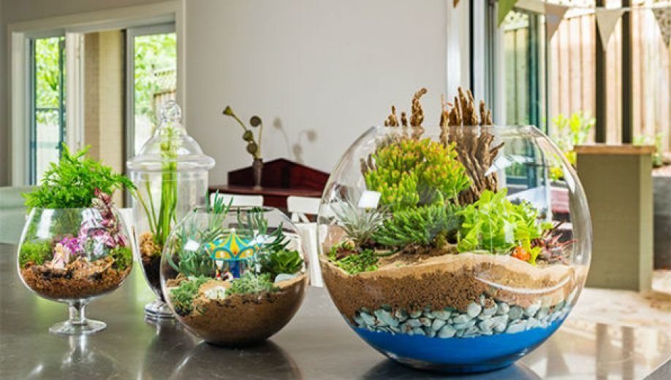
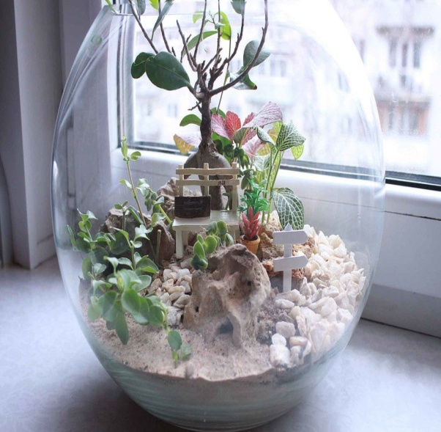
Виды флорариумов
закрытый
открытый
сложный
подвесной
круглые
декоративные
5

Slide 6
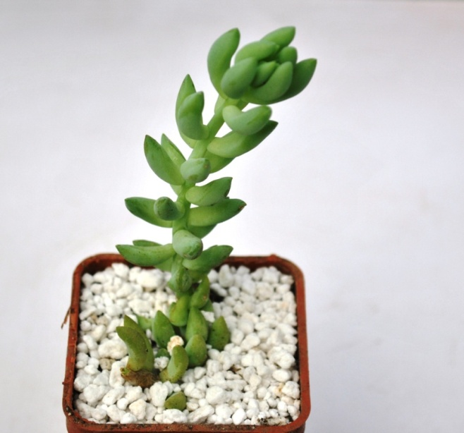
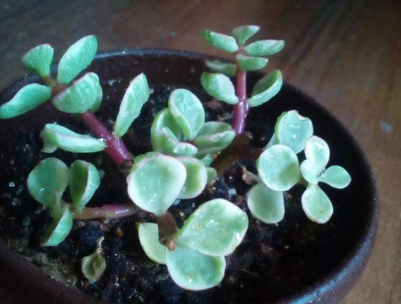
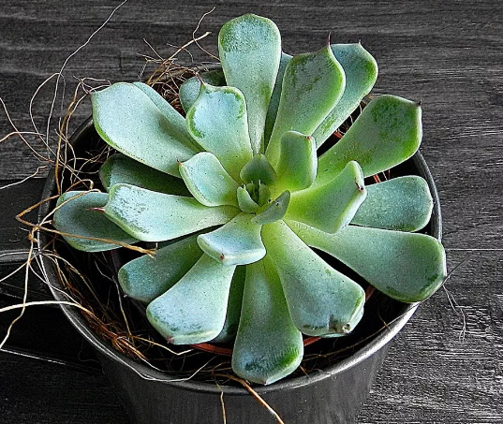
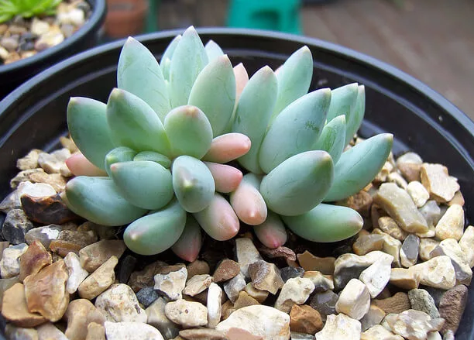
Растения семейства Толстянковые
Портулакия арфа - Portulacaria afra
Очиток, или седум Моргана - Sedum morganianum
Эхеверия изящная (каменная роза) - Echeveria elegans
Пахифитум компактный -Pachyphytum compactum

Slide 7
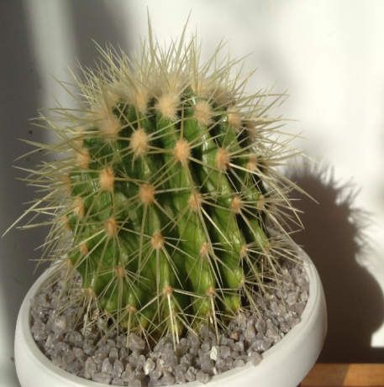
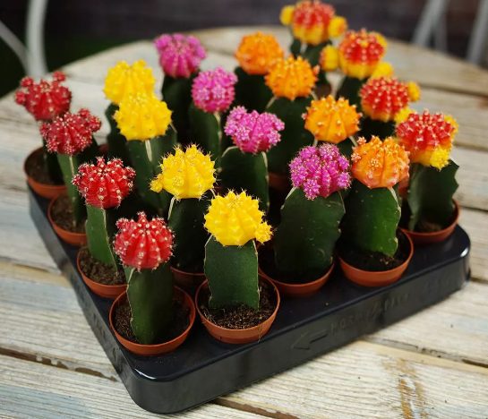
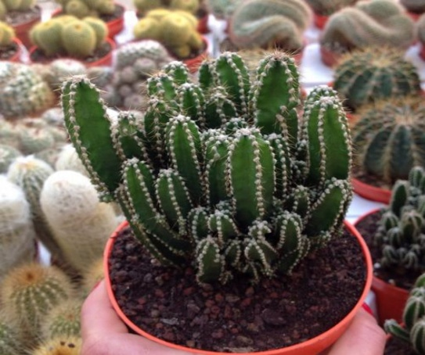
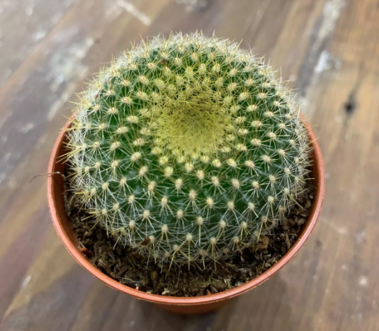
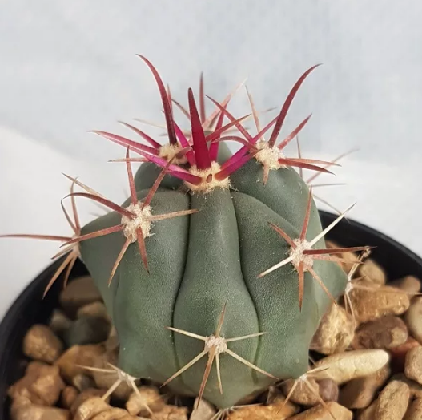
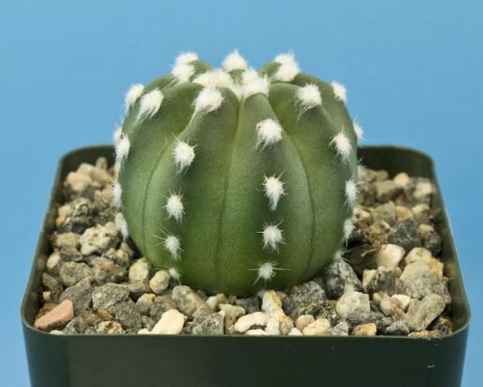
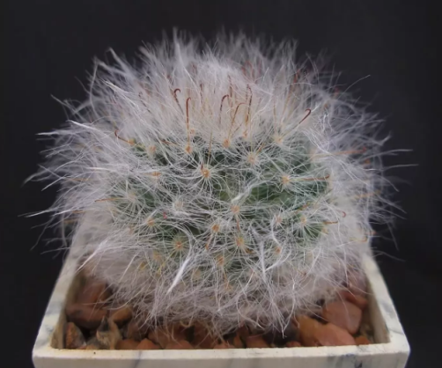
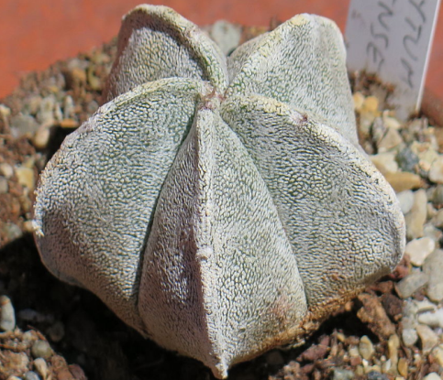
Растения семейства Кактусовые
Гимнокалициум Михановича - Gymnocalycium friedrichii
Цереус флорида - Cereus florida
Ребуция крошечная -Rebutia minuscula
Эхинокактус Грузони – Echinocactus grusonii
Эхинопсис субденудата или полуобнаженный
(Echinopsis subdenudata)
Маммиллярия бокасанская - Mammillaria bocasana
Ферокактус прямоколючковый – Ferocactus rectispinus
Астрофитум многорыльцевый -Astrophýtum myriostígma

Slide 8
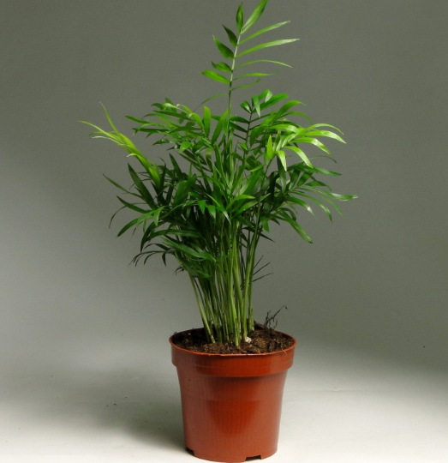
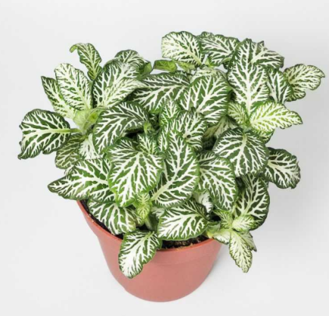
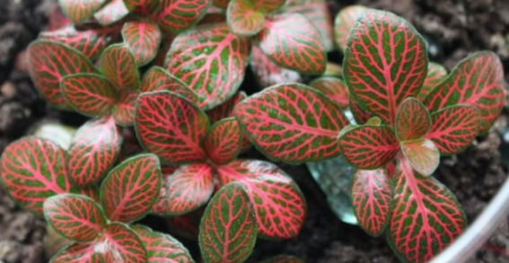
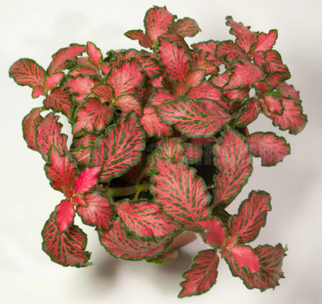
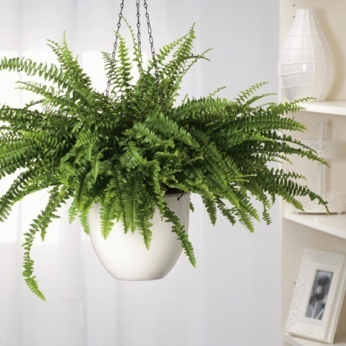
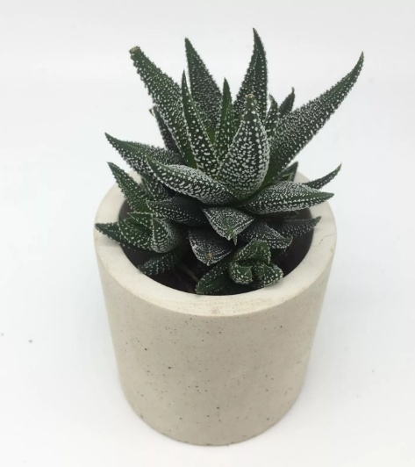
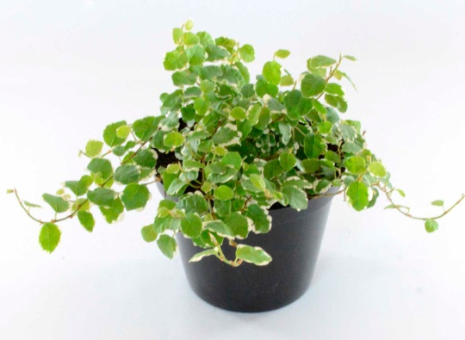
Растения - дополнители
Фиттония сортов: Джосан «Josan», Вершаффельта «Verschaffeltii», Нана «Nana»
Хамедорея (Chamaedorea) или бамбуковая пальма Chamaedorea Willd
Папоротник Нефролепис возвышенный Бостон Блю Бель Nephrolepis Blue Bell
Карликовый фикус Пумила Уайт Санни – Ficus Pumila White Sunny
Хавортия минима полосатая – Haworthia fasciata

Slide 9
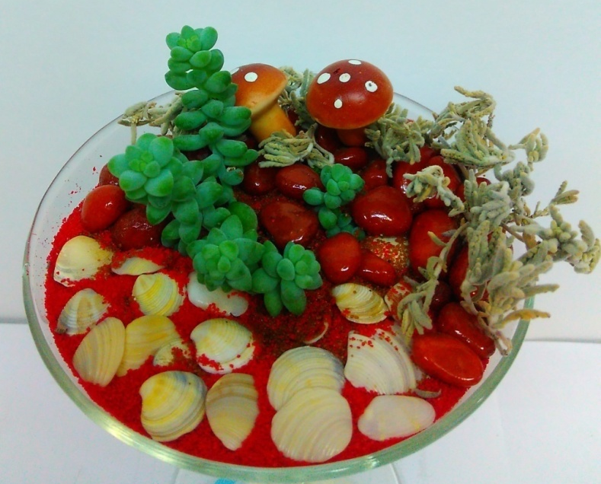
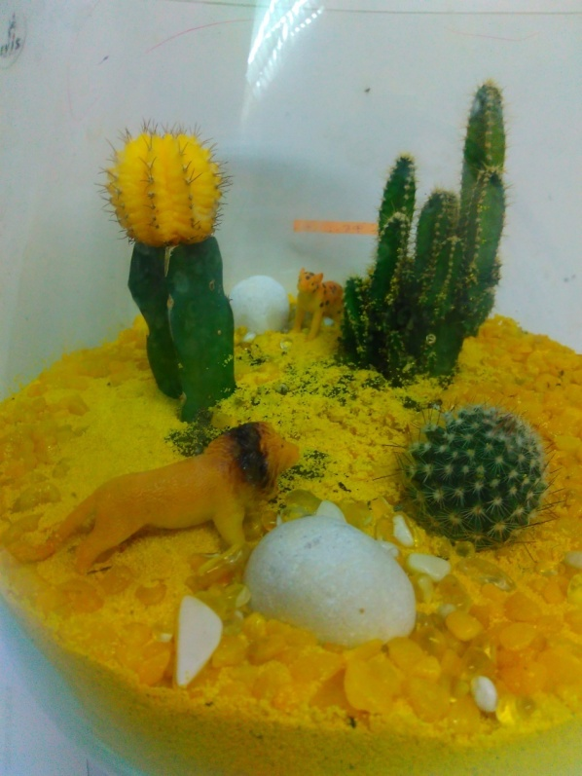
В пустыне
Бокал счастья
Состав:
Ваза – 150 руб
Керамзит (30 г) – 10 руб
Грунт - 5 руб
Песок (коричневый и красный) – 65 руб
Галька бордовая – 10 руб
Очиток моргана – 99 руб
Грибы – 10руб
Ракушки – б/п
Общая стоимость: 349 руб
Состав:
Ваза – 600 руб
Керамзит – 50 руб
Грунт - 533руб
Песок (желтый, морской, белый) – 220 руб
Галька желтая – 50 руб
Белая стеклянная крошка – 10 руб
Гимнокалициум михановича – 99 руб
Цереус флорида – 169 руб
Ребуция крошечная – 99 руб
Астрофитум многорыльцевый – 60 руб
Игрушки – 28 руб
Общая стоимость: 1418 руб

Slide 10
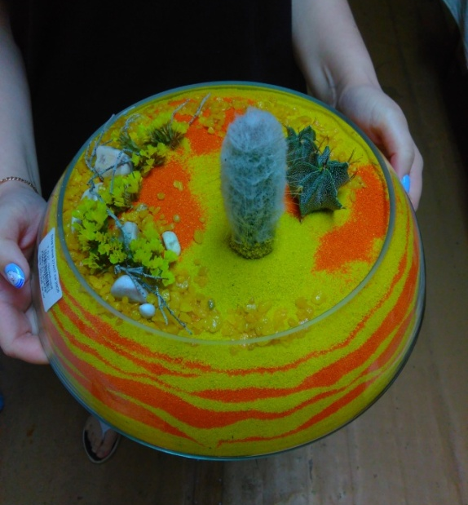
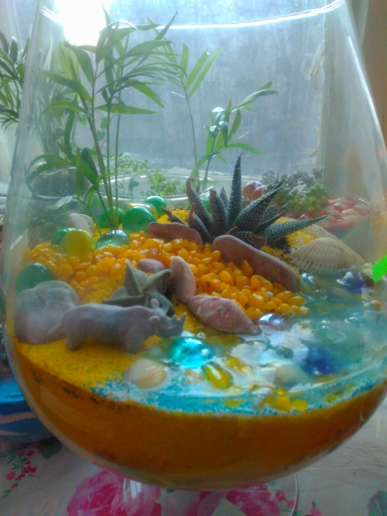
Странник
Состав:
Ваза – 300 руб
Керамзит – 30 руб
Грунт - 33 руб
Песок (желтый и оранжевый) – 300 руб
Желтая галька – 25 руб
Маммилярия бокасанская – 99 руб
Астрофитум многорыльцевый – 120 руб
Машинка – 42 руб
Общая стоимость: 1049 руб
На берегу
Состав:
Ваза – 450 руб
Керамзит – 40 руб
Грунт - 11 руб
Песок (белый, синий, желтый) – 150 руб
Хамедорея, бамбуковая пальма – 30 руб
Астрофитум многорыльцевый – 60 руб
Хавортия минима полосатая – 200 руб
Галька, камни декоративные
Игрушка – 14 руб
Лизун детский – 200 руб
Общая стоимость: 1364 руб
10

Slide 11
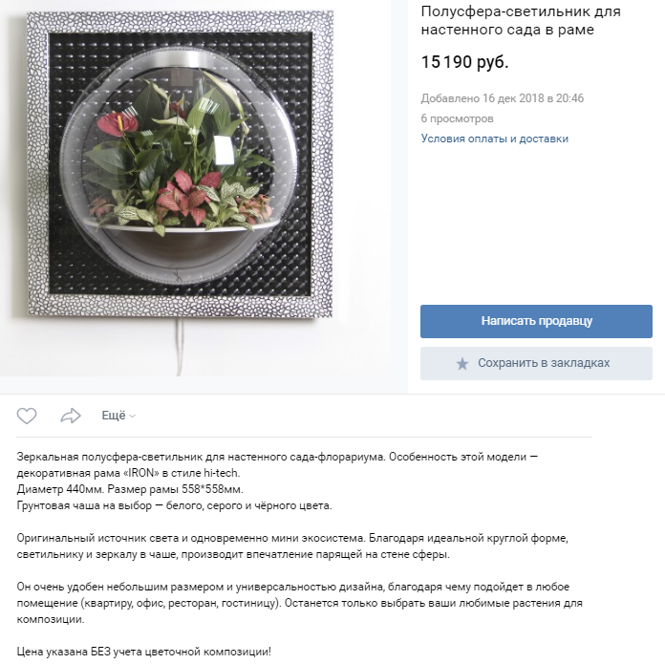
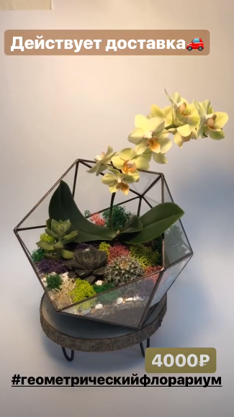
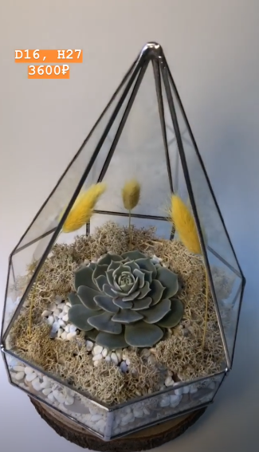
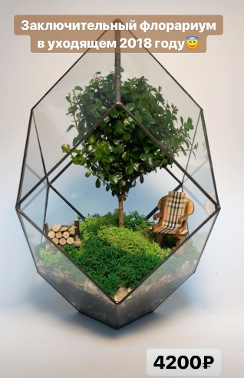
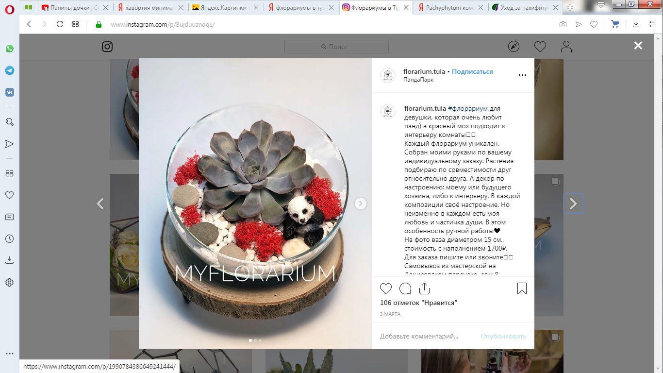
11

Slide 12
Выводы
Растения семейств Толстянковые и Кактусовые – неприхотливые растения для оборудования домашнего или рабочего места. Растения этих семейств открывают целый мир многообразия и красоты в одной экосистеме. Современное направление в оформлении офисов, домов занимает такое направление флористики как флорариумы, так же их называют цветочными аквариумами.
Растения семейств Толстянковые и Кактусовые положительно влияют на эколого-эстетическое состояние микроклимата дома и рабочего помещения, увлажняя и ионизируя воздух.
Разработаны 11 проектов флорариумов, в различных ёмкостях, с использованием растений различных видов семейств Толстянковые и Кактусовые и включением растений дополнителей.
Калькуляция флорариумов показала, что самыми дешевыми оказались «Бокал счастья» – 349 рублей и «Голубая лагуна» – 374 рублей, а самыми дорогими «В пустыне» - 1418 рублей, «Одинокий верблюд» - 1425 рублей и «На берегу» - 1364 рубля.
12

Slide 13
СПАСИБО ЗА ВНИМАНИЕ !
13

